Slide 1


Αθηναϊκή Ζυθοποιία: 55 χρόνια Παράγουμε αξία
Νίκος Παρασχόπουλος
Διευθυντής Εργοστασίου Πάτρας, Αθηναϊκή Ζυθοποιία
Συνέδριο ΠΕΛΟΠΟΝΝΗΣΟΣ
6 Ιουλίου 2018

Slide 2
55 χρόνια παρουσίας στην Ελλάδα
1975
H AZ εγκαινιάζει νέο ζυθοποιείο στη Θεσσαλονίκη
2008
Έναρξη προγράμματος συμβολαιακής καλλιέργειας
1963
H AZ ιδρύεται από ομάδα
Ελλήνων επιχειρηματιών
1985
H AZ εγκαινιάζει νέο
ζυθοποιείο στην Πάτρα
ΣΗΜΕΡΑ
Παραμένουμε η μεγαλύτερη εταιρεία μπίρας στην Ελλάδα
1965
Ξεκινάει η παραγωγή στο
1^{Ο} Ζυθοποιείο της Αθήνας
2004
Μέγας Χορηγός των Ολυμπιακών Αγώνων «Αθήνα 2004
1982
Ολοκληρώνεται η αλλαγή μετοχικής σύνθεσης
της ΑΖ
2015
Εγκαίνια χώρου δημιουργικής Ζυθοποιίας «Αθηνέο»

Slide 3


Η παραγωγή μας
Θεσσαλονίκη
Τρία (3) ζυθοποιεία
Λαμία
Δύο (2) βυνοποιεία
Αθήνα
Πάτρα
Μία (1) μονάδα εμφιάλωσης νερού
900 εργαζόμενοι

Slide 4






























Οι μάρκες μας
ΜΠΙΡΕΣ
ΠΑΡΑΓΟΜΕΝΕΣ ΣΤΗΝ ΕΛΛΑΔΑ
SPECIALTIES
ΜΗΛΙΤΕΣ
EXPORTS
ΝΕΡΟ

Slide 5

Η συμβολή μας στην οικονομία
€61 εκατ.
Συνεργαζόμαστε με:
Προγραμματισμένες επενδύσεις 2017-2019
2.500 αγρότες
108.000 καταστήματα
€120 εκατ. επενδύσεις την περίοδο της κρίσης (2010-2016)
4.300 προμηθευτές
0,7%
Ενώ απασχολούμε 900 εργαζόμενους
του ελληνικού ΑΕΠ *
*Μελέτη Οικονομικού & Κοινωνικού Αντίκτυπου Αθηναϊκής Ζυθοποιίας 2012, Steward-Red-Queen

Slide 6
Παράγουμε αξία για τον τόπο
Δημιουργούμε άμεση και έμμεση αξία στην οικονομία
1 δισ. € προστιθέμενη αξία* (=0,7% του ΑΕΠ)
27.000* άμεσες & έμμεσες θέσεις εργασίας
95%** των δαπανών μας πηγαίνει σε ελληνικές εταιρίες
130 εκατ.€ αξία εξαγωγών (2008-2017)
1,2 δισ. € φόροι και εισφορές στο κράτος (2010-2016)
142 εκατ. € επενδύσεις (2010-2016)
*Πηγή: Μελέτη Οικονομικού & Κοινωνικού Αντίκτυπου Αθηναϊκής Ζυθοποιίας 2012, Steward-Red-Queen
** Εσωτερικές πηγές ΑΖ

Slide 7
10 χρόνια Πρόγραμμα Συμβολαιακής Καλλιέργειας Κριθαριού
2.500

Slide 8
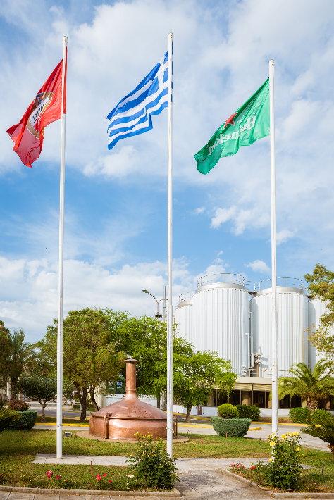
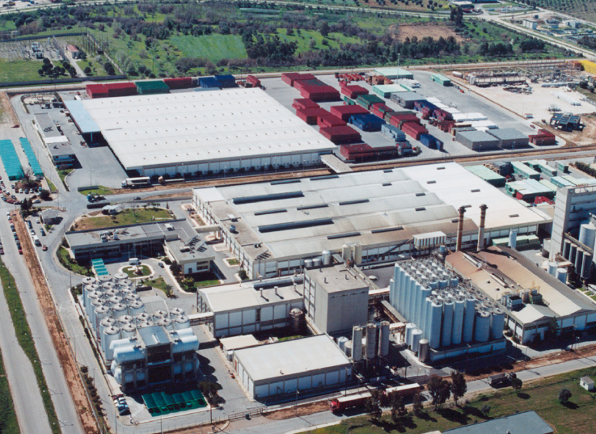
Η μονάδα μας στην Πάτρα
250 εργαζόμενοι
6 γραμμές παραγωγής
1,4 Mhls παραγωγή το 2017
Διακρίσεις από τον Όμιλο HEINEKEN:
• 1999 έπαινος για το υψηλό επίπεδο ποιότητας
• 2007 βραβείο σε θέματα βιωσιμότητας στη λειτουργία της εφοδιαστικής αλυσίδας
• 2009 έπαινο για την υψηλή ποιότητα σε θέματα ζυθοποίησης και συσκευασίας
• 2013 χάλκινη διάκριση TPM CSP (αφορά σε θέματα παραγωγής)
• 2015 χάλκινη διάκριση για μειωμένη κατανάλωση νερού

Slide 9

Ευχαριστώ πολύ!

